Slide 1
Discrete Probability Distribution

Slide 2
Reviews from last class
1. Basic concepts of Probability
2. Bayes’ Rule and Screening Tests
3. ROC Curves
4. Two papers on cfDNA
5. Study groups should be established before Dec. 1
6. Quiz

Slide 4
简单地说，随机变量是指随机事件的数量表现

Slide 5
Where a probability-mass function comes from?
离散型随机变量通常依据概率质量函数分类，主要分为：伯努利（负二项）随机变量、二项随机变量、几何随机变量和泊松随机变量。

Slide 6
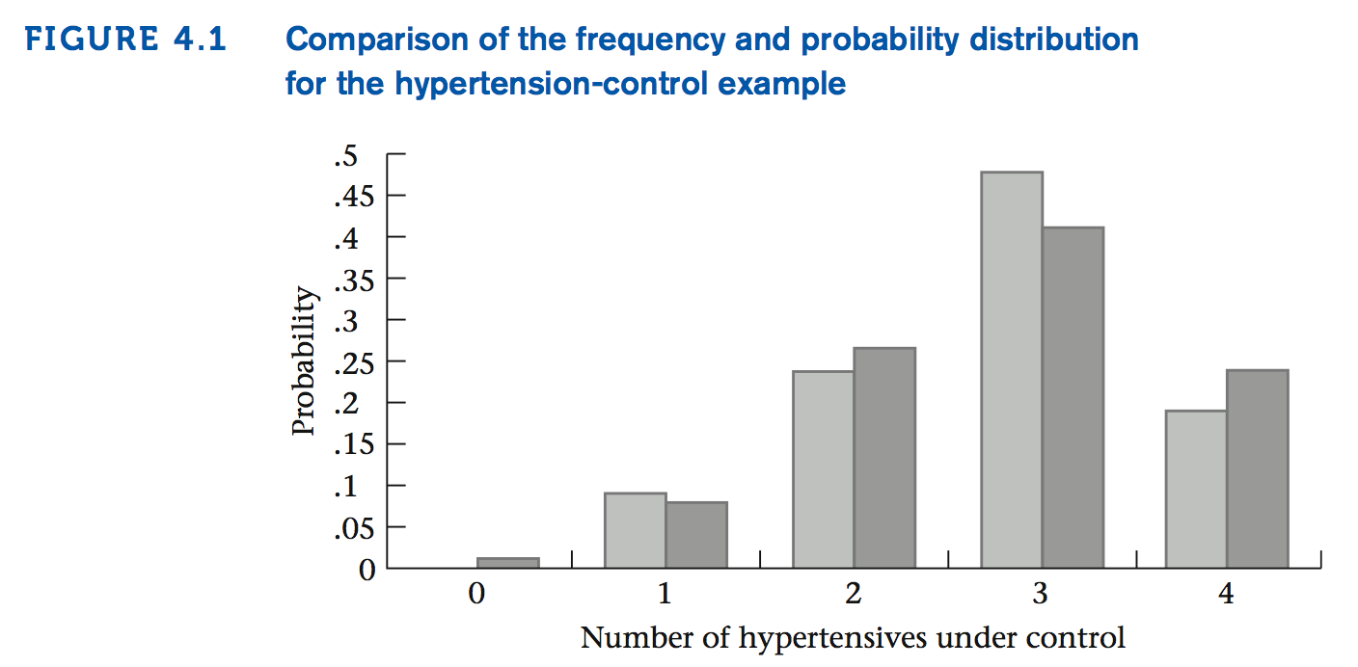

Slide 7
第一个重要概念：期望值
期望值和平均值有什么异同？讨论

Slide 8
第二个重要概念：方差、标准差

Slide 10
排列

Slide 11
组合

Slide 12
问题来了：
二项分布可以解决这类问题

Slide 13
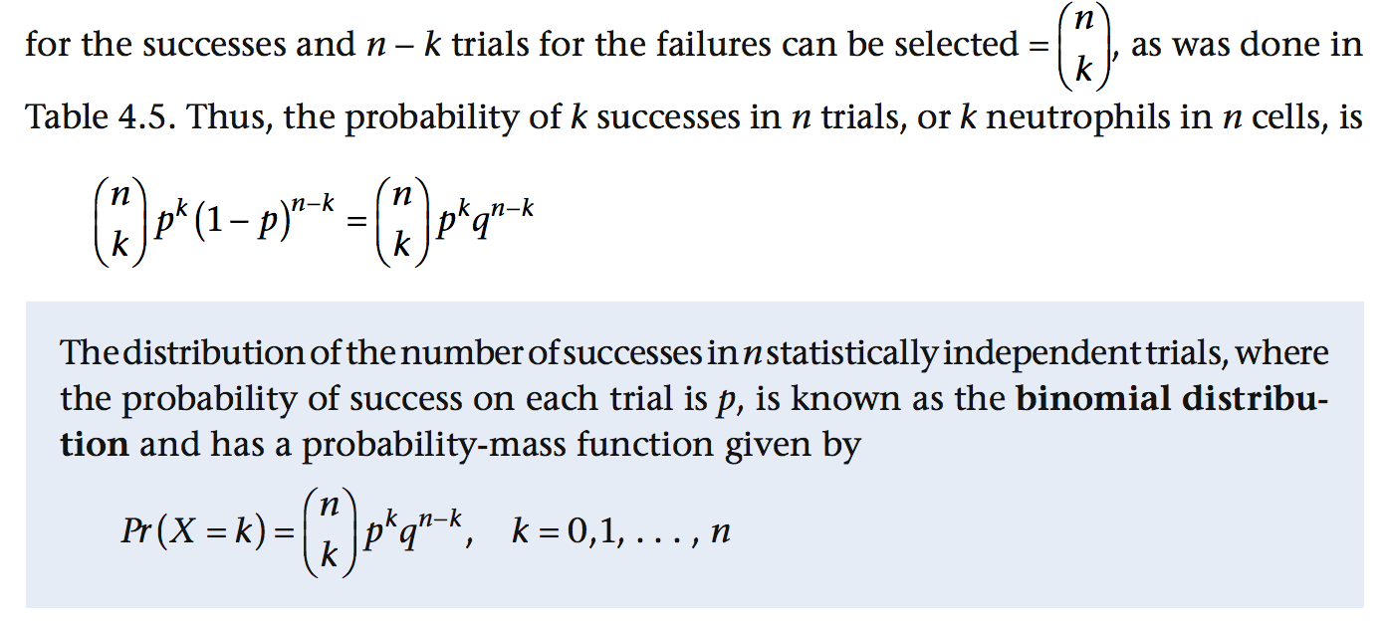
二项分布：

Slide 14
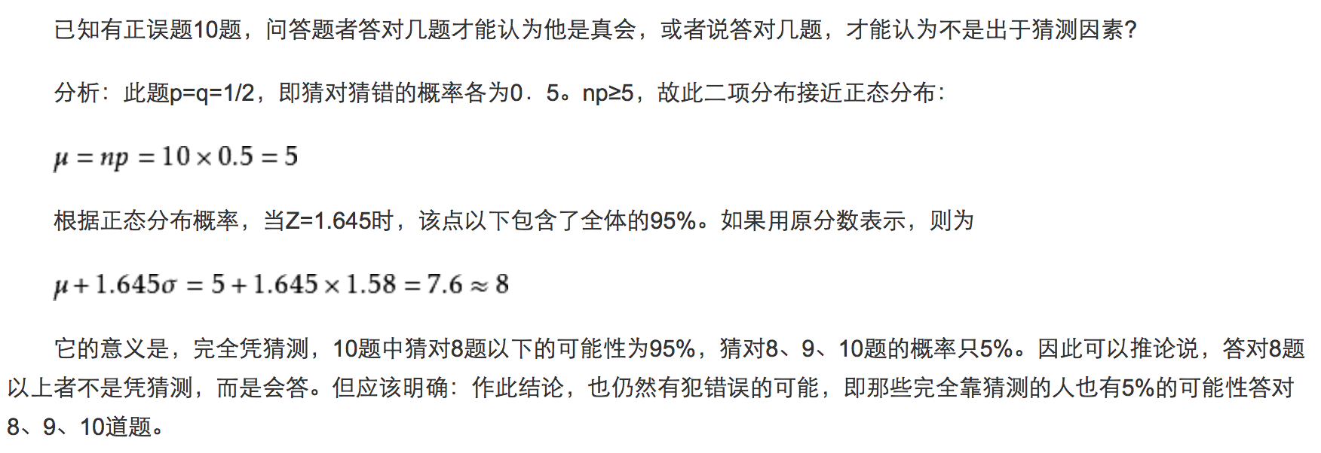
二项分布的应用条件和实例：
1．各观察单位只能具有相互对立的一种结果，如阳性或阴性，生存或死亡等，属于两分类资料。
2．已知发生某一结果（阳性）的概率为p，其对立结果的概率为1-p，实际工作中要求p是从大量观察中获得比较稳定的数值。
3．n次试验在相同条件下进行，且各个观察单位的观察结果相互独立，即每个观察单位的观察结果不会影响到其他观察单位的结果。如要求疾病无传染性、无家族性等。

Slide 15
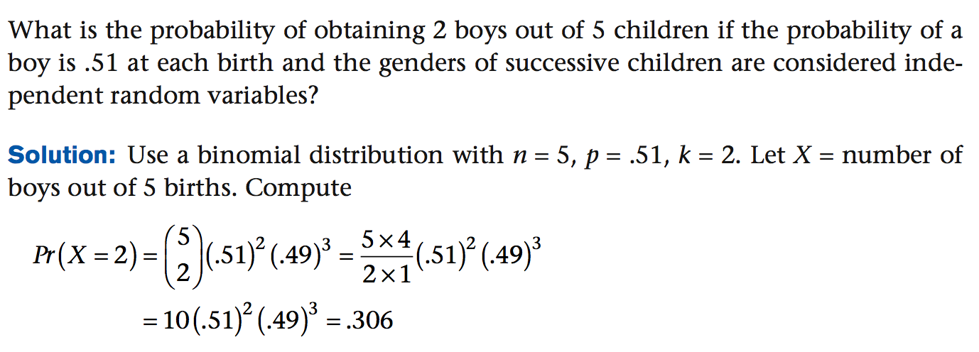
更多实例：

Slide 16
二项分布的期望值和方差：

Slide 17
回顾先前的问题：
$$\operatorname{Pr}\left(X=2\right)=\left({10 \atop 2}\right){(\frac{1}{9}) }^{2}{(\frac{8}{9}) }^{8}$$
$$\operatorname{Pr}\left(X≥2\right)=1−\operatorname{Pr}\left(X<2\right)=1−\operatorname{Pr}\left(X=0\right)−\operatorname{Pr}\left(X=1\right)$$
=1-$\left({10 \atop 0}\right){(\frac{1}{9}) }^{0}{(\frac{8}{9}) }^{10}$-$\left({10 \atop 1}\right){(\frac{1}{9}) }^{1}{(\frac{8}{9}) }^{9}$

Slide 18
泊松分布的应用条件和实例：
在实际事例中，当一个随机事件，例如某电话交换台收到的呼叫、来到某公共汽车站的乘客、某放射性物质发射出的粒子、显微镜下某区域中的白血球等等，以固定的平均瞬时速率λ（或称密度）随机且独立地出现时，那么这个事件在单位时间（面积或体积）内出现的次数或个数就近似地服从泊松分布P(λ)。
泊松分布适合于描述单位时间（或空间）内随机事件发生的次数。
The Poisson distribution depends on a single parameter μ = λt . Note that the parameter λ represents the expected number of events per unit time, whereas the parameter μ represents the expected number of events over time period t. One important difference between the Poisson and binomial distributions concerns the numbers of trials and events. For a binomial distribution there are a finite number of trials n, and the number of events can be no larger than n. For a Poisson distribution the number of trials is essentially infinite and the number of events (or number of deaths) can be indefinitely large, although the probability of k events becomes very small as k increases.

Slide 19
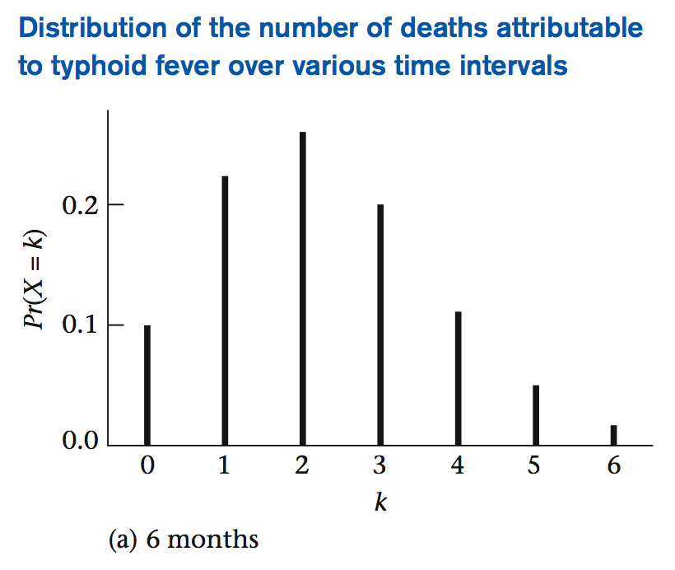
泊松分布实例：

Slide 20
泊松分布的期望值和方差：

Slide 22
Home Work – Due Monday Oct 29, 2018
3. Prove The binomial distribution with large n and small p can be accurately
approximated by a Poisson distribution with parameter μ = np.

Slide 23
Summary of this class

